Slide 1
Gerenciamento de Projetos com Smartsheet Adendo ao P11.068
Notes:
_______________________________________________________________________
_______________________________________________________________________
_______________________________________________________________________
_______________________________________________________________________
_______________________________________________________________________

Slide 2
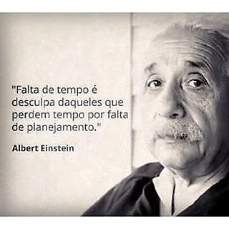
Notes:
Por que não planejamos?
_______________________________________________________________________
_______________________________________________________________________
_______________________________________________________________________
_______________________________________________________________________
_______________________________________________________________________

Slide 3
O QUE É O SMARTSHEET?
Portal web para planejamento e gerenciamento de atividades
Ferramenta de trabalho, disponível e segura
Para documentar atividades que precisam ser realizadas
Onde o uso correto nos permitirá:
Distribuir informações de forma melhor
Facilitar a comunicação
Antecipar problemas
Fazer mais com menos.
Notes:
Disponível, porque é acessado via browser, de qualquer lugar. Computador, tablet, smartphone.
Segura porque os dados são criptografados,, e armazenados em datacenters distribuídos.
Distribuir informações de forma melhor: Qualquer um pode acessar, quando precisar, em ter que ficar ligando ou pedindo por e-mail.
Facilitar a comunicação: À medida que todos adotam e passar a atualizar, quem precisa da informação só precisa consultar, num lugar único.
Antecipar problemas: Seja por alertas, ou consultando o que temos que fazer, diminui o risco de esquecimentos.
Gastando menos tempo para enviar e-mails, atender ligações, podemos produzir mais.
_______________________________________________________________________
_______________________________________________________________________
_______________________________________________________________________
_______________________________________________________________________
_______________________________________________________________________

Slide 4
Notes:
Quando acessamos p Smartsheet, somos direcionados para a tela de login.
O primeiro passo, para utilizar o sistema, é ser um usuário cadastrado. Quem realiza esse cadastro são os Administradores. Atualmente, Alexandre Rozante, Maurício Contardi ou Francisco Sampaio.
Deve-se solicitar o cadastramento, enviando um e-mail para esse grupo, informando o nome completo e e-mail do(s) usuário(s) a criar.
alexandre.rozante@empresa.com.br
Podemos solicitar a participação de terceiros nos projetos criados. Por exemplo, colaboradores de clientes, fornecedores, etc. Estas pessoas não precisam ser previamente cadastradas. Como veremos adiante, elas receberão um e-mail de convite para participar do projeto. Sempre que clicarem no link do e-mail, serão encaminhados diretamente ao projeto.
_______________________________________________________________________
_______________________________________________________________________
_______________________________________________________________________
_______________________________________________________________________

Slide 5
Notes:
À esquerda, o acesso rápido “Favoritos”, que cada um pode customizar.
O ítem Sights, por enquanto não utilizaremos.
A pasta Planilhas é onde devemos salvar nossos projetos particulares e “rascunhos” de projetos que depois iremos compartilhar.
Áreas de trabalho: Pastas com compartilhamento predefinido. Elas possuem Cores e logo customizáveis.
Facilitam a organização e distribuição para públicos determinados (projetos só da gestão, projetos só de sistemas, projetos de toda BU, etc).
Quem cria essas áreas são os Administradores do sistema. Em caso de necessidade, solicitar por e-mail, informando todos os detalhes pertinentes.
Exibições de recursos: Permite visualizar a alocação das pessoas em cada dia útil.
Relatórios: Automação de extração de informações. Normalmente são criados pelos Administradores também.
_______________________________________________________________________
_______________________________________________________________________
_______________________________________________________________________

Slide 6
Notes:
Gerenciamento de usuários:
Admin do Sistema: Pessoas que configuração a ferramenta para todos.
Admin de Grupo: Podem criar e configurar grupos de usuários.
Atualmente, também são os Admins.
Usuários licenciados: Podem criar suas próprias planilhas.
Visualizadores de recursos: Podem visualizar a alocação das pessoas nos dias.
Usuários não licenciados: Podem ver e editar planilhas compartilhadas com eles, mas não podem criar planilhas próprias.
Devido o número de licenças disponíveis (30), estão sendo licenciados, os usuários de nível de Coordenador para cima.
Caso alguém de um time necessite montar um projeto, este solicita ao coordenador que crie e compartilhe com ele, com direitos de edição. A partir desse momento, o colaborador poderá editar o projeto como desejar.
_______________________________________________________________________
_______________________________________________________________________
_______________________________________________________________________
_______________________________________________________________________

Slide 7
Notes:
Grupos de usuário facilitam o compartilhamento de projetos para grupos de pessoas específicos. Os nomes dos grupos são claros.
Novos grupos poderão ser criados no futuro. Para tanto, solicitar aos administradores.
_______________________________________________________________________
_______________________________________________________________________
_______________________________________________________________________
_______________________________________________________________________

Slide 8
Notes:
Aqui os administradores configuram dias úteis e quantidade de horas de trabalho por dia.
Também aqui, configuram os feriados e outros dias não-úteis do ano, para que não sejam alocadas tarefas nesses dias, nos projetos.
_______________________________________________________________________
_______________________________________________________________________
_______________________________________________________________________
_______________________________________________________________________

Slide 9
Notes:
Esta é a visão, quando abrimos um projeto qualquer.
Notar que várias planilhas podem ficar abertas, em abas. À direita, temos os botões de comando.
Na parte principal, o cronograma, que pode possuir diferentes colunas. Por padrão, serão apresentadas: Id da tarefa, Anexos, Comentários, Alertas, Status (vermelho, amarelo, verde claro, verde escuro), Antecessoras, Nome da tarefa, Duração, Data de Início, Data de Fim, % concluído, Empresa, Atribuído à, Comentários e gráfico Gantt.
Na parte inferior, temos mais abas:
Compartilhamento, Alertas, Anexos, Comentários, Solicitações de Atualização, Formulários, Publicar
É interessante notar, que se editarmos um projeto qualquer, e ficarmos um bom tempo sem alterar, o Smartsheet apresentará na parte superior, um importante aviso: Alerta de muito tempo sem salvar (Tecle Ctrl+S para salvar rapidamente).
_______________________________________________________________________
_______________________________________________________________________
_______________________________________________________________________
_______________________________________________________________________

Slide 10
Notes:
Gantt: Visão gráfica das tarefas
Normalmente, pode ser ocultado. Seu uso é comum somente entre gestores de projetos, e projetos muito complexos, quando se está avaliando caminhos críticos (conjuntos de tarefas que não podem atrasar) e coisas do gênero.
Outro ponto importante a considerar: As planilhas podem conter outros tipos de coluna, e você pode customizar suas planilhas também. O Smartsheet, inclusive, possui uma galeria de modelos que podem ser utilizados. Isso, entretanto, está além desse treinamento, podendo ser explorado por quem desejar, oportunamente.
_______________________________________________________________________
_______________________________________________________________________
_______________________________________________________________________
_______________________________________________________________________

Slide 11
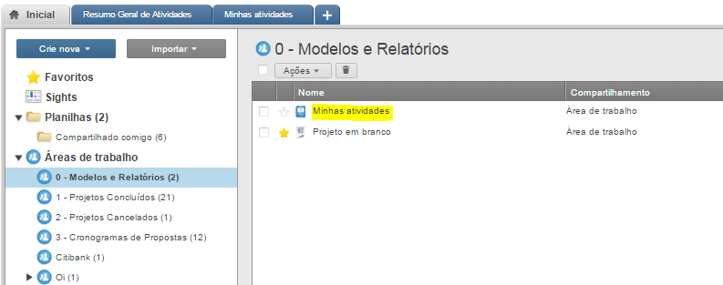
Notes:
Sempre que clicamos na aba “Inicial”, temos a visão de nossas pastas e áreas de trabalho customizadas.
Alguns itens que julgamos importante que memorizem:
0 – Modelos e Relatórios: Essa área contém modelos para facilitar nosso trabalho.
“Minhas atividades” é um relatório que lista todas as suas tarefas, em todos os projetos ativos. Esse relatório deve ser copiado para a pasta “Planilhas” de cada um, e editado, para alterar o usuário padrão, pelo seu.
“Projeto em branco” é um gabarito para novos planejamentos. Veremos seu uso adiante.
1 – Projetos Concluídos e 2 – Projetos Cancelados: Essas áreas devem receber todos os projetos concluídos ou cancelados. Esta movimentação tem que ser solicitada aos Administradores, por e-mail, de modo que mantenhamos o Smartsheet performático nas consultas.
3 – Cronogramas de Propostas: Essa é uma área de uso exclusivo de Sistemas Operacionais, que nela mantém seus estudos realizados, para estimativas de desenvolvimento relacionadas com as fichas comerciais.
_______________________________________________________________________
_______________________________________________________________________

Slide 12
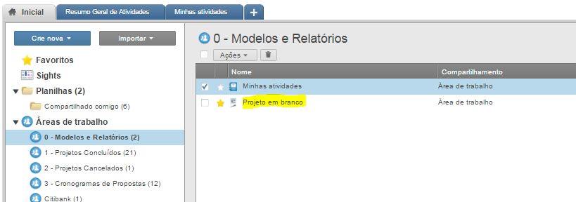
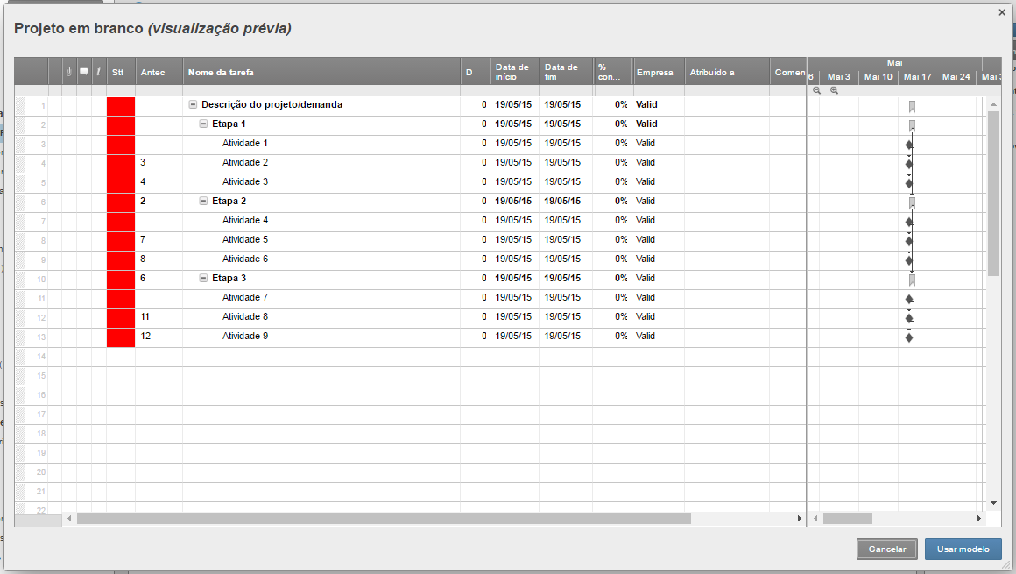
Notes:
A melhor forma de aprender a usar uma ferramenta, é usando.
Criar projetos no Smartsheet, até então, é uma atividade realizada apenas pela área de Sistemas. Mas todos os usuários poderão fazê-lo. Para organização pessoal, necessidades do departamento, etc.
Clicar na aba “Inicial” e na área de trabalho 0 – Modelos e Relatórios.
Clicar em “Projeto em branco” e aguardar uns segundos, até este exemplo aparecer,. Clicar no botão “Usar modelo”.
_______________________________________________________________________
_______________________________________________________________________
_______________________________________________________________________
_______________________________________________________________________

Slide 13
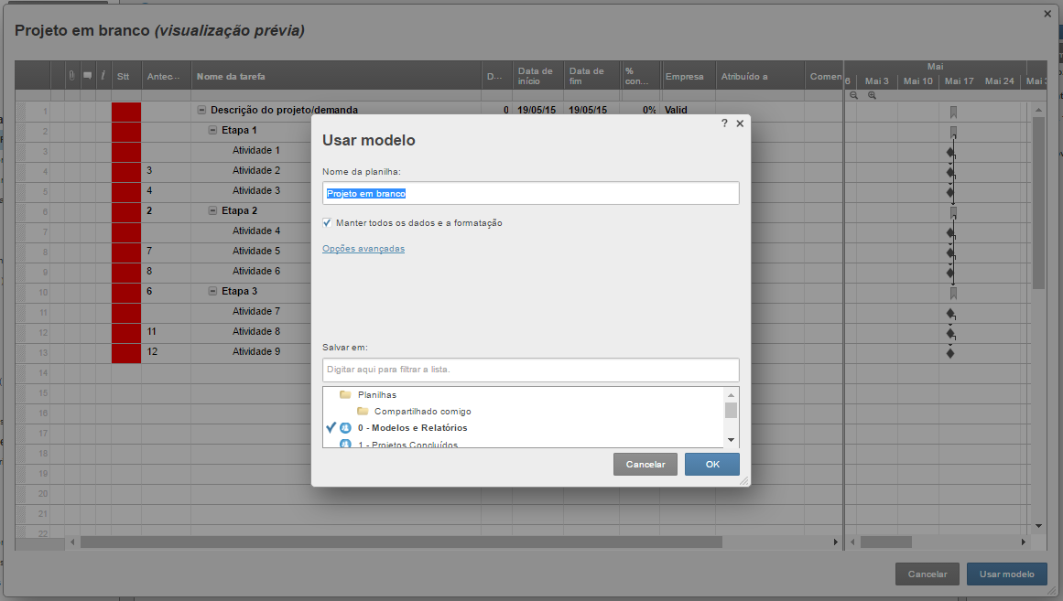
Notes:
Deve-se digitar um nome que permita lembrar facilmente, a finalidade do projeto.
E muito importante: Selecionar em que pasta salvar o projeto, na parte de baixo do diálogo.
Por padrão, selecionar a pasta “Planilhas”
_______________________________________________________________________
_______________________________________________________________________
_______________________________________________________________________
_______________________________________________________________________

Slide 14
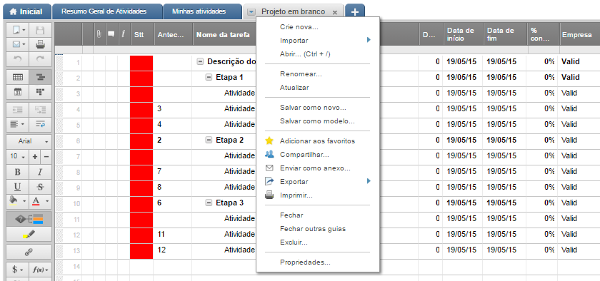
Notes:
O botão da aba permite muitas coisas, como por exemplo, renomear o projeto, excluir...
Tanto na parte esquerda da aba com o nome do projeto, quanto pouco abaixo do título de qualquer coluna, aparece um ícone de seta para baixo, que apresentará uma série de opções. O mesmo acontece, se clicamos com o botão direito do mouse.
Cada opção é facilmente compreensível, por seu nome, como por exemplo, “Renomear...”, “Salvar como novo...”, “Exportar”, etc.
_______________________________________________________________________
_______________________________________________________________________
_______________________________________________________________________
_______________________________________________________________________

Slide 15
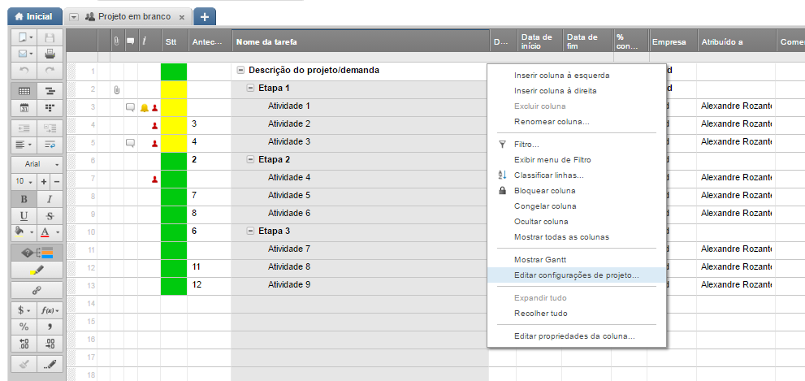
Notes:
Todo novo projeto tem 6h de trabalho por dia, e os feriados globalmente definidos por padrão.
Caso necessário, podemos customizar.
Para isso, clicamos com o botão direito do mouse em qualquer coluna, e selecionamos “Editar configurações de projeto...”
Por exemplo, se vamos atuar apenas 2 horas por dia, durante 15 dias, para completar uma tarefa. Alteramos para 2 horas, apenas no projeto, sem afetar os outros projetos.
_______________________________________________________________________
_______________________________________________________________________
_______________________________________________________________________
_______________________________________________________________________

Slide 16
Notes:
Aqui, um exemplo dos pontos em que clicamos, e campos onde fazemos os ajustes.
Muito cuidado ao incluir datas de dias não úteis.
_______________________________________________________________________
_______________________________________________________________________
_______________________________________________________________________
_______________________________________________________________________

Slide 17
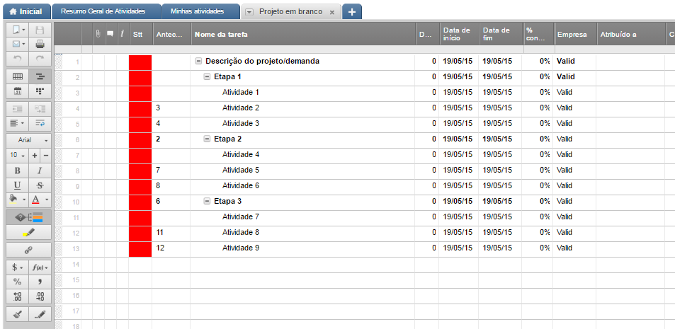
Notes:
Dando continuidade, agora vamos descrever as tarefas que precisam ser realizadas.
Fazemos isso digitando a descrição, na coluna “Nome da tarefa”.
Podemos “agrupar” as tarefas (fases). Isso é simples. Primeiro digitamos o nome da fase, e nas linhas abaixo, descrevemos cada tarefa da fase. Ao final, selecionamos as tarefas da fase (sem a linha do nome da fase) com Ctrl + clique ou Shift + clique. Em seguida, clicamos Ctrl+K.
Errei! Nada de pânico: Teclando Ctrl+Z, vamos desfazendo as últimas ações, passo-a-passo.
Uma tarefa, muitas vezes precisa que outras tarefas sejam completadas, para que possa ser iniciada. Para configurar isso utilizamos a coluna “Antecessoras”. Simplesmente, digitamos nessa coluna, o número das tarefas que precisam ser concluídas, separados por vírgula.
_______________________________________________________________________
_______________________________________________________________________
_______________________________________________________________________
_______________________________________________________________________

Slide 18
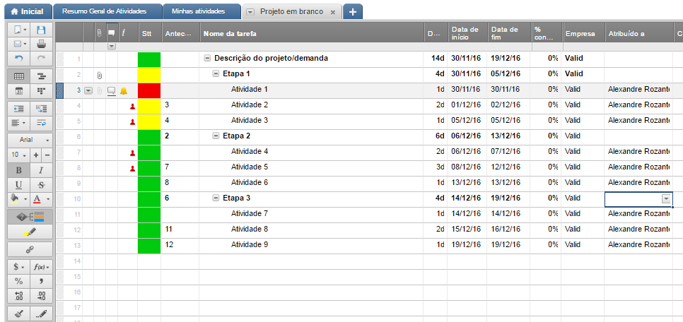
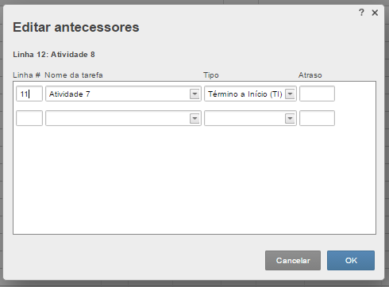
Notes:
Há uma outra forma de configurar essas regras de dependência. Ao clicar na coluna antecessoras, aparecerá um ícone de lápis. Clicando nesse ícone, abre-se um diálogo onde podemos informar cada tarefa desejada.
Normalmente, o vínculo é Término a Início (TI), e deixamos “Atraso” em branco. Existem outras possibilidades, mas recomendamos não utilizarem. Caso alguma situação se apresente muito difícil de expressar, solicite apoio da área de Sistemas (Rozante).
_______________________________________________________________________
_______________________________________________________________________
_______________________________________________________________________
_______________________________________________________________________

Slide 19
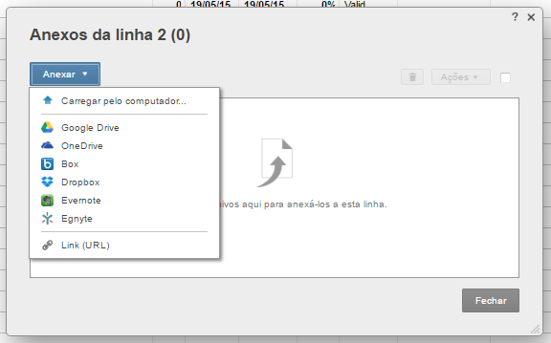
Notes:
Podemos vincular qualquer tipo de arquivo, em qualquer linha das planilhas.
Nos projetos de sistemas, a primeira linha em geral conterá:
O e-mail ou documento que gerou o projeto
A documentação técnica de TI
Clicando na coluna que contém um ícone de clips, podemos enviar qualquer anexo desejado. Permitindo assim, que outros possam consultar esses documentos.
_______________________________________________________________________
_______________________________________________________________________
_______________________________________________________________________
_______________________________________________________________________

Slide 20
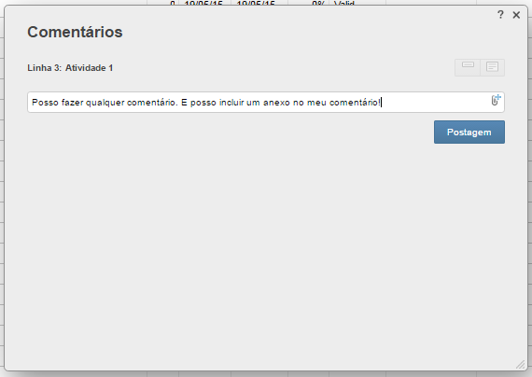
Notes:
Também podemos abrir discussões ou realizar comentários nas linhas de um projeto. Para isso, há uma coluna com um ícone de balão.
_______________________________________________________________________
_______________________________________________________________________
_______________________________________________________________________
_______________________________________________________________________

Slide 21
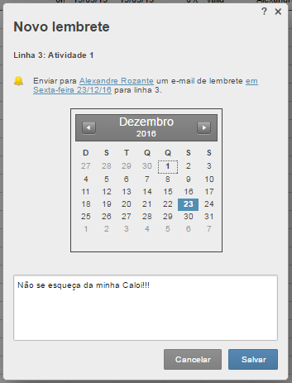
Notes:
Ainda, podemos adicionar lembretes nas tarefas. Avisos para você ou qualquer pessoa, não esquecer de um prazo, ou de responder a uma necessidade.
_______________________________________________________________________
_______________________________________________________________________
_______________________________________________________________________
_______________________________________________________________________

Slide 22
Notes:
Podemos também, como um recurso bastante poderoso, vincular células de um projeto com células de outros projetos.
Particularmente útil, quando falamos de prazos.
Para isso, clicamos com o botão direito do mouse na célula que queremos vincular, e selecionamos “Vincular a partir da célula em outra planilha...”
Se a opção não estiver acessível, é porque não se pode realizar essa vinculação. Por exemplo, a coluna “Data de fim”.
_______________________________________________________________________
_______________________________________________________________________
_______________________________________________________________________
_______________________________________________________________________

Slide 23
Notes:
Ops!
Não se pode colocar um vínculo nas colunas de prazo inicial e final, se a tarefa tiver antecessoras definidas.
Esta é uma pequena limitação do Smartsheet. A coluna de Data de Início de uma tarefa só pode ser vinculada com uma célula de outro projeto, se esta tarefa e suas tarefas-mãe (fases) não tem Antecessoras.
_______________________________________________________________________
_______________________________________________________________________
_______________________________________________________________________
_______________________________________________________________________

Slide 24
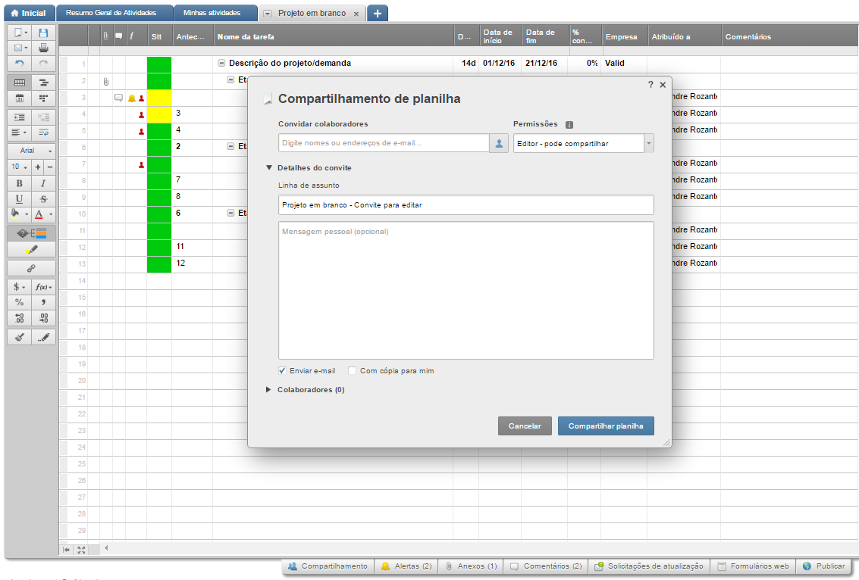
Notes:
Agora, vamos entender as abas que ficam na parte inferior da planilha.
Compartilhamento:
Através dessa aba, podemos consultar e editar, com quem estamos compartilhando o projeto.
Quando criamos um projeto novo, e o salvamos na pasta “Planilhas”, nenhum compartilhamento aparecerá.
Se movemos esse projeto para uma das áreas de trabalho customizadas, automaticamente o compartilhamos com os colaboradores que acessam aquela área.
E aqui, devemos ter muita atenção: Se colocarmos um projeto numa área compartilhada, as pessoas não receberão um e-mail avisando. Cabe a nós, notificá-los sobre o projeto. Não assuma que eles sabem do projeto. Comunique!
_______________________________________________________________________
_______________________________________________________________________
_______________________________________________________________________
_______________________________________________________________________

Slide 25
Notes:
Alertas e Lembretes:
Através dessa opção, podemos ver e alterar, quem será notificado se algo for modificado no projeto.
Também poderemos ver, os lembretes que foram adicionados pelos participantes, nas diferentes linhas do projeto.
_______________________________________________________________________
_______________________________________________________________________
_______________________________________________________________________
_______________________________________________________________________

Slide 26
Notes:
Anexos:
Podemos e ver, e opcionalmente editar, anexos que foram acrescentados em qualquer linha do projeto.
_______________________________________________________________________
_______________________________________________________________________
_______________________________________________________________________
_______________________________________________________________________

Slide 27
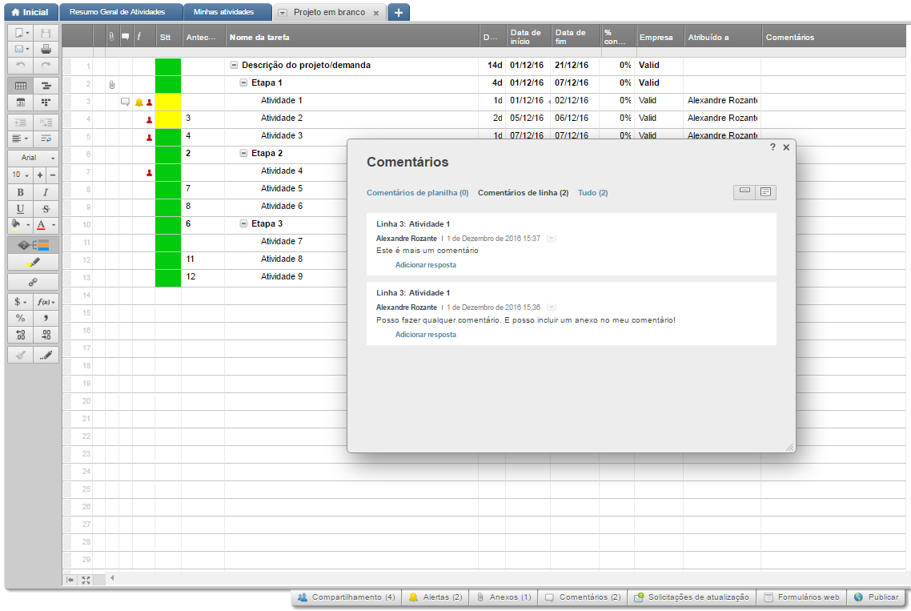
Notes:
Comentários:
Podemos visualizar e editar, todas as discussões do projeto (comentários de linha).
_______________________________________________________________________
_______________________________________________________________________
_______________________________________________________________________
_______________________________________________________________________

Slide 28
Notes:
A qualquer momento, podemos solicitar que alguém nos atualize sobre o status de uma ou mais tarefas do projeto. Para isso, basta selecionar as linhas desejadas, clicar com o botão direito do mouse, e escolher a opção “Enviar solicitação de atualização...” que aparece no menu.
Preenchemos o e-mail de quem esperamos resposta e clicamos em “Enviar”. A cobrança fica em status “Pendente”.
Todas as cobranças que foram realizadas dessa forma aparecerão, clicando nessa aba do projeto.
_______________________________________________________________________
_______________________________________________________________________
_______________________________________________________________________
_______________________________________________________________________

Slide 29
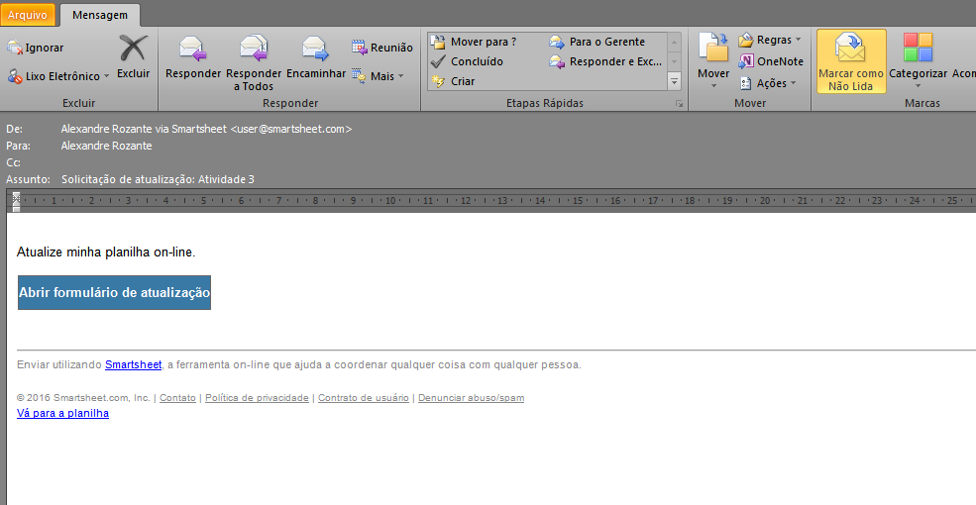
Notes:
Como vimos, solicitações de atualização podem ser solicitadas.
Quando ela é gerada, um e-mail é enviado pelo Smartsheet. A forma correta de responder, é clicar no botão “Abrir formulário de atualização” e preencher os dados...
_______________________________________________________________________
_______________________________________________________________________
_______________________________________________________________________
_______________________________________________________________________

Slide 30
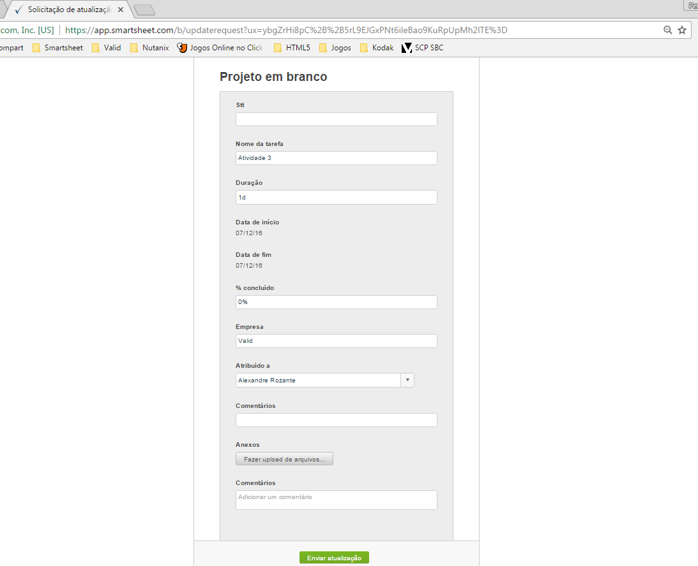
Notes:
_______________________________________________________________________
_______________________________________________________________________
_______________________________________________________________________
_______________________________________________________________________

Slide 31
Notes:
Solicitação de atualização respondida: Notar o status
_______________________________________________________________________
_______________________________________________________________________
_______________________________________________________________________
_______________________________________________________________________

Slide 32
Notes:
Formulários Web:
Este item está fora desse escopo de treinamento
Permite definir formulários para facilitar o preenchimento de informações por usuários.
_______________________________________________________________________
_______________________________________________________________________
_______________________________________________________________________
_______________________________________________________________________

Slide 33
Notes:
Publicar:
Publicar significa informar aos outros que o projeto foi criado.
Pode-se exportar apenas para leitura, ou para ser editado. Vários envios podem ser feitos, com uma dessas opções, para grupos de pessoas diferentes.
Quando um projeto só envolve pessoas da Empresa que têm acesso ao Smartsheet, esse procedimento não é necessário. Deve-se, como vimos, mover o projeto para a área de trabalho adequada, e comunicar as pessoas (por reunião de abertura, e-mail, etc).
Mas, para envolvidos de outras empresas, ou que não usam o Smartsheet, precisamos publicar.
_______________________________________________________________________
_______________________________________________________________________
_______________________________________________________________________
_______________________________________________________________________

Slide 34
Notes:
Quando selecionar se será apenas leitura ou edição, um novo diálogo aparece.
Muito importante configurar corretamente “Controle de acesso”, para manter projetos internos inacessíveis para terceiros.
Idealmente, ocultar barra de ferramentas, ao compartilhar para quem só deve visualizar o projeto.
Deve-se copiar e colar o link, e enviar para terceiros por e-mail, descrevendo adequadamente o que significa.
_______________________________________________________________________
_______________________________________________________________________
_______________________________________________________________________
_______________________________________________________________________

Slide 35
Notes:
Para auxiliar na gestão dos projetos, na área de trabalho Empresa – IE podemos localizar um relatório denominado “Resumo geral de atividades”.
Este relatório apresentará todas as atividades, de todos os projetos, que estão em andamento e ainda não concluídas.
Evita-se assim, a necessidade de consultar projeto a projeto.
_______________________________________________________________________
_______________________________________________________________________
_______________________________________________________________________
_______________________________________________________________________

Slide 36
Notes:
Muito importante lembrar:
As colunas podem ser filtradas, mas isso não é recomendável, porque vários podem utilizar esse relatório ao mesmo tempo, e filtros aplicados por uns, afetarão os resultados para outros.
Recomendamos que, após abrir o relatório, faça uma exportação para Excel, e trabalhe com filtros lá.
_______________________________________________________________________
_______________________________________________________________________
_______________________________________________________________________
_______________________________________________________________________

Slide 37
Notes:
Lembrando, que essa capacidade de exportação existe para todos os projetos. E não apenas exportação para Excel, como também para outros formatos.
_______________________________________________________________________
_______________________________________________________________________
_______________________________________________________________________
_______________________________________________________________________

Slide 38
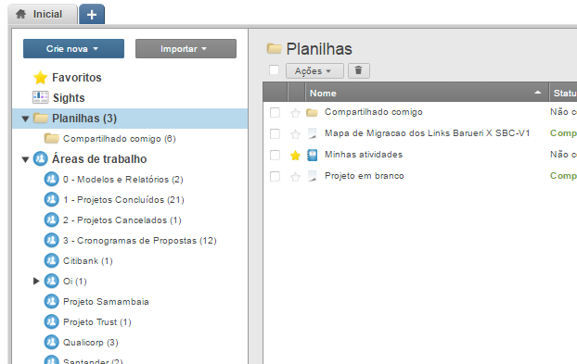
Notes:
Relembrando:
Todo projeto concluído ou cancelado deve ser movido para a área de trabalho adequada. Se isso não ocorrer, o Smartsheet vai começar a ficar lento. Principalmente no Relatório de Resumo Geral.
Se você souber de um projeto concluído ou cancelado, e não souber ou não tiver acesso para realizar essa movimentação, solicite o processo para os administradores (Rozante).
_______________________________________________________________________
_______________________________________________________________________
_______________________________________________________________________
_______________________________________________________________________

Slide 39

Notes:
É muito importante que todos tenhamos consciência desses pontos:
Gerente de Projeto não é um cargo. É uma atribuição, e diversos de nós poderão recebê-la, segundo nossos superiores.
O cronograma de projeto tem que ser comunicado a todos os envolvidos, antes do início efetivo do projeto.
Cada participante tem a responsabilidade de estudar o projeto, entender sua participação, e os requisitos e prazos que devem ser cumpridos.
Cada participante tem que formalizar seu aceite ao projeto para o Gerente do Projeto, ou, em caso de discordância, procurá-lo para propor alternativas, ajustes e o que for necessário para viabilizar o projeto, naquilo que lhe compete.
Caso um participante não se manifeste, após receber um projeto em que foi incluído, o Gerente assumirá que houve aceite sem ressalvas, e estará no direito de realizar as cobranças pertinentes.
É responsabilidade de cada participante, atualizar o status de suas tarefas no sistema Smartsheet, de acordo com o andamento (% concluído), e até a data de término da tarefa.
Riscos de atraso devem ser comunicados pelo responsável ao Gerente do Projeto o mais brevemente possível, para que ações possam ser tomadas, no sentido de minimizar impactos.
Conflitos devem ser sanados de forma serena, buscando apoio dos superiores, quando os envolvidos não conseguirem uma solução de consenso.
Recomendamos leitura do procedimento P11.068 para maiores informações.

Slide 40



Obrigado.
www.Empresa.com
Empresa S.A.
EmpresaSA

